Slide 1
Муниципальное учреждение дополнительного образования «Центр детского творчества Красноармейского района Волгограда»
Техники рисования (часть 1)
ТРАДИЦИОННЫЕ
ПДО Гальченко Анастасия Геннадиевна

Slide 2
Техника рисунка – это совокупность приёмов и средств, применяемых
художником.
Художники включают в это понятие технику линии, тушёвки,
определённую манеру рисунка и письма, способ использования тех или иных
материалов (бумаги, холста, дерева, карандашей, угля, красок) в соответствии с их свойствами и изобразительными возможностями.

Slide 3
Техники бывают традиционными и нетрадиционными.
Под традиционной
техникой подразумеваются приёмы, используемые для развития воображения, творчества.
Это использование в работе цветных карандашей, фломастеров, гуаши, акварели без внесения различных дополнительных средств и способов.

Slide 4
Техника рисования графитным карандашом.

Slide 6
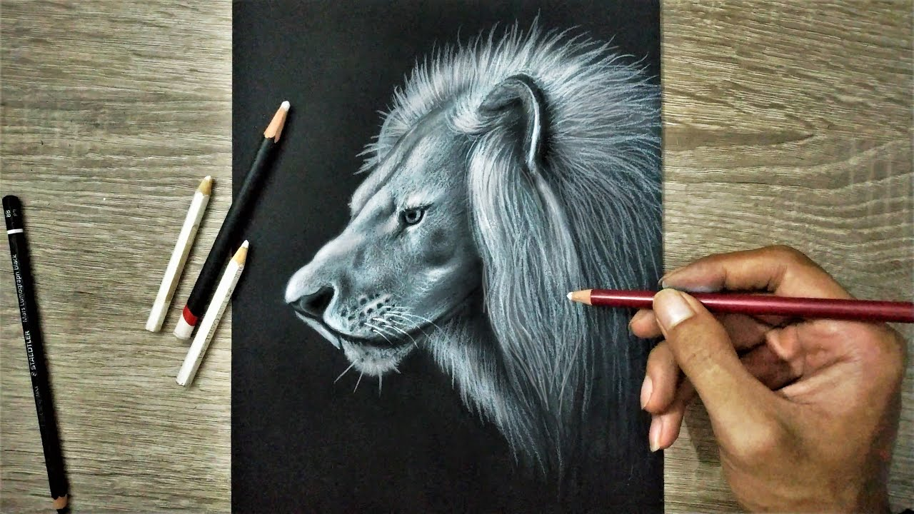

Slide 7
Техника рисования углём.

Slide 9
Портрет углём

Slide 10
Техника рисунка акварелью

Slide 12
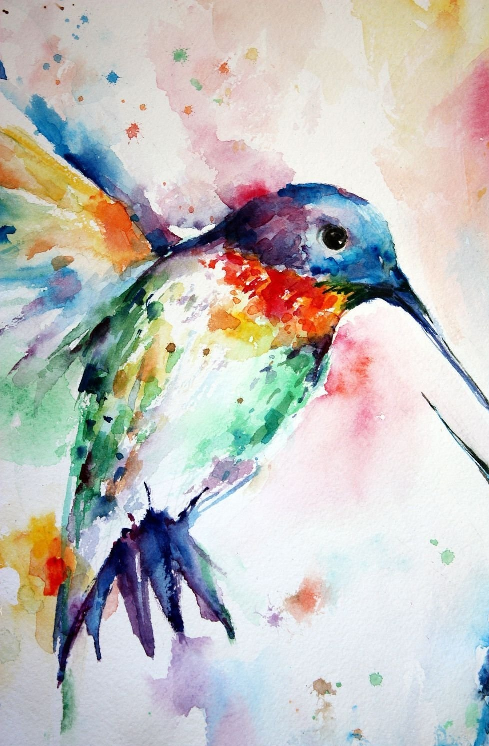

Slide 13
Гуашевая техника

Slide 16
Пастель

Slide 17
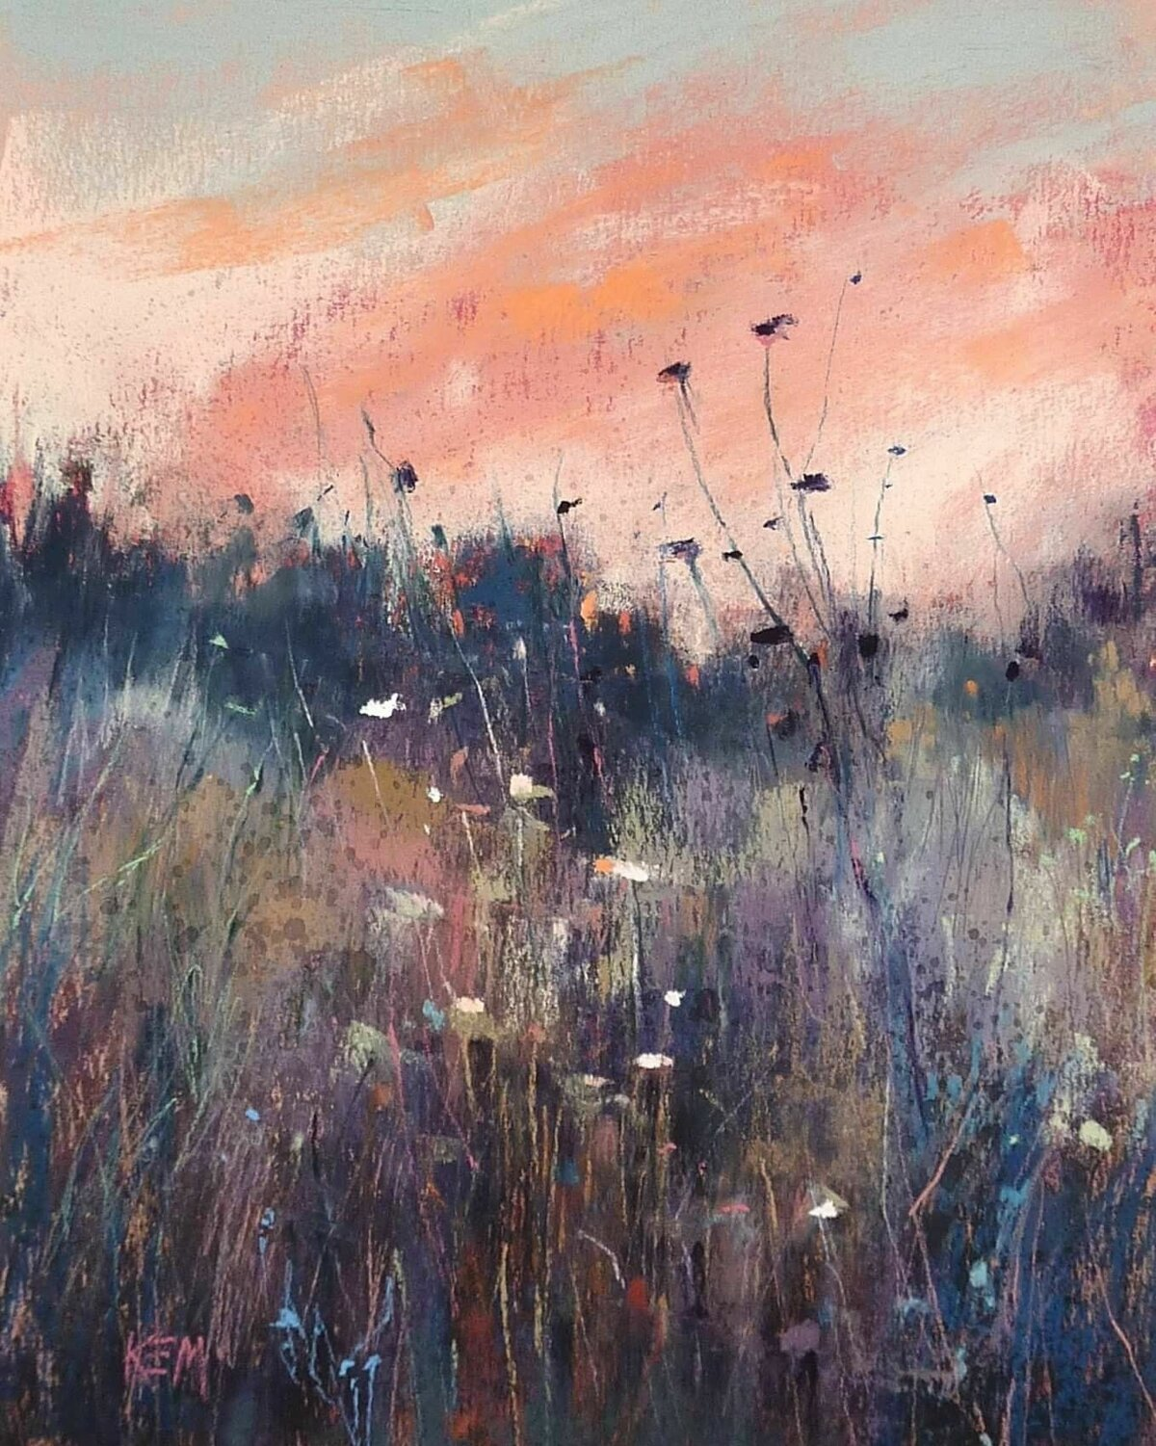

Slide 19
Дорогие друзья, ваше задание после просмотра презентации:
Посмотреть еще раз уже внимательнее )))
Выбрать 3 наиболее понравившиеся техники
Нарисовать 3 работы в этих техниках
Прислать фото получившихся работ мне на указанные источники (страница и группа в соц.сетях, вайбер, вотсап)
Срок выполнения работ до 29.04.20
Желаю вам удачи и здоровья!

